Slide 1
Asymmetric Encryption
Agenda:
Hashing
Kryptering – Symmetrisk, assymetrisk og hybrid
Keypairs
Authentication

Slide 2
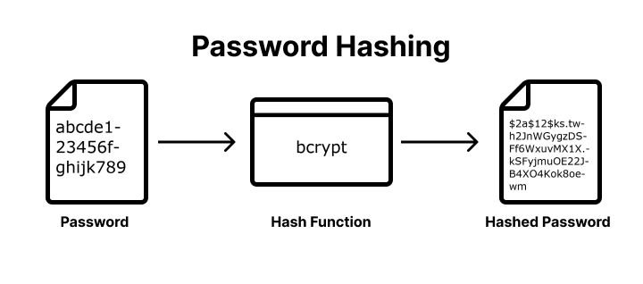
Hashing
Hvad er det?
- Transformering af data
- Hash er aldrig tilfældigt
- Modificering af data = Modificering af hash
Hvad bruges det til?
- Passwords – Rainbow tables?
- Systemsikkerhed – TripWire

Slide 3
Kryptering
Hvad er det?
Hvorfor?
Symmetrisk kryptering
Assymetrisk kryptering
Hybrid kryptering

Slide 4
Symmetrisk kryptering
Én nøgle
Pros
Cons

Slide 5
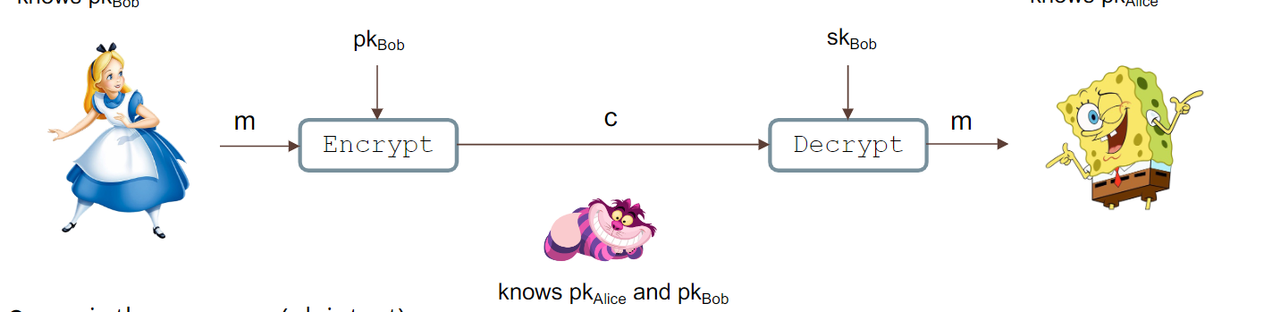
Assymetrisk kryptering
Key pair
Pros
Cons

Slide 6
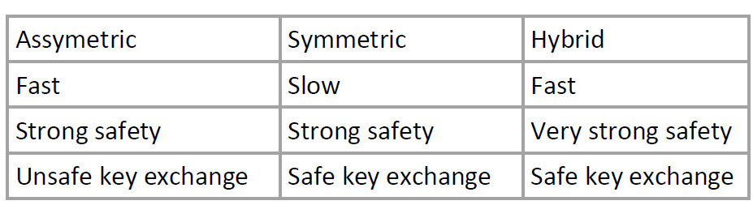
Hybrid kryptering
Confidentiality
Integrity

Slide 7
Hvorfor er kryptering relevant I dette fag?
Authentication
SSH login
Keberos

Slide 8
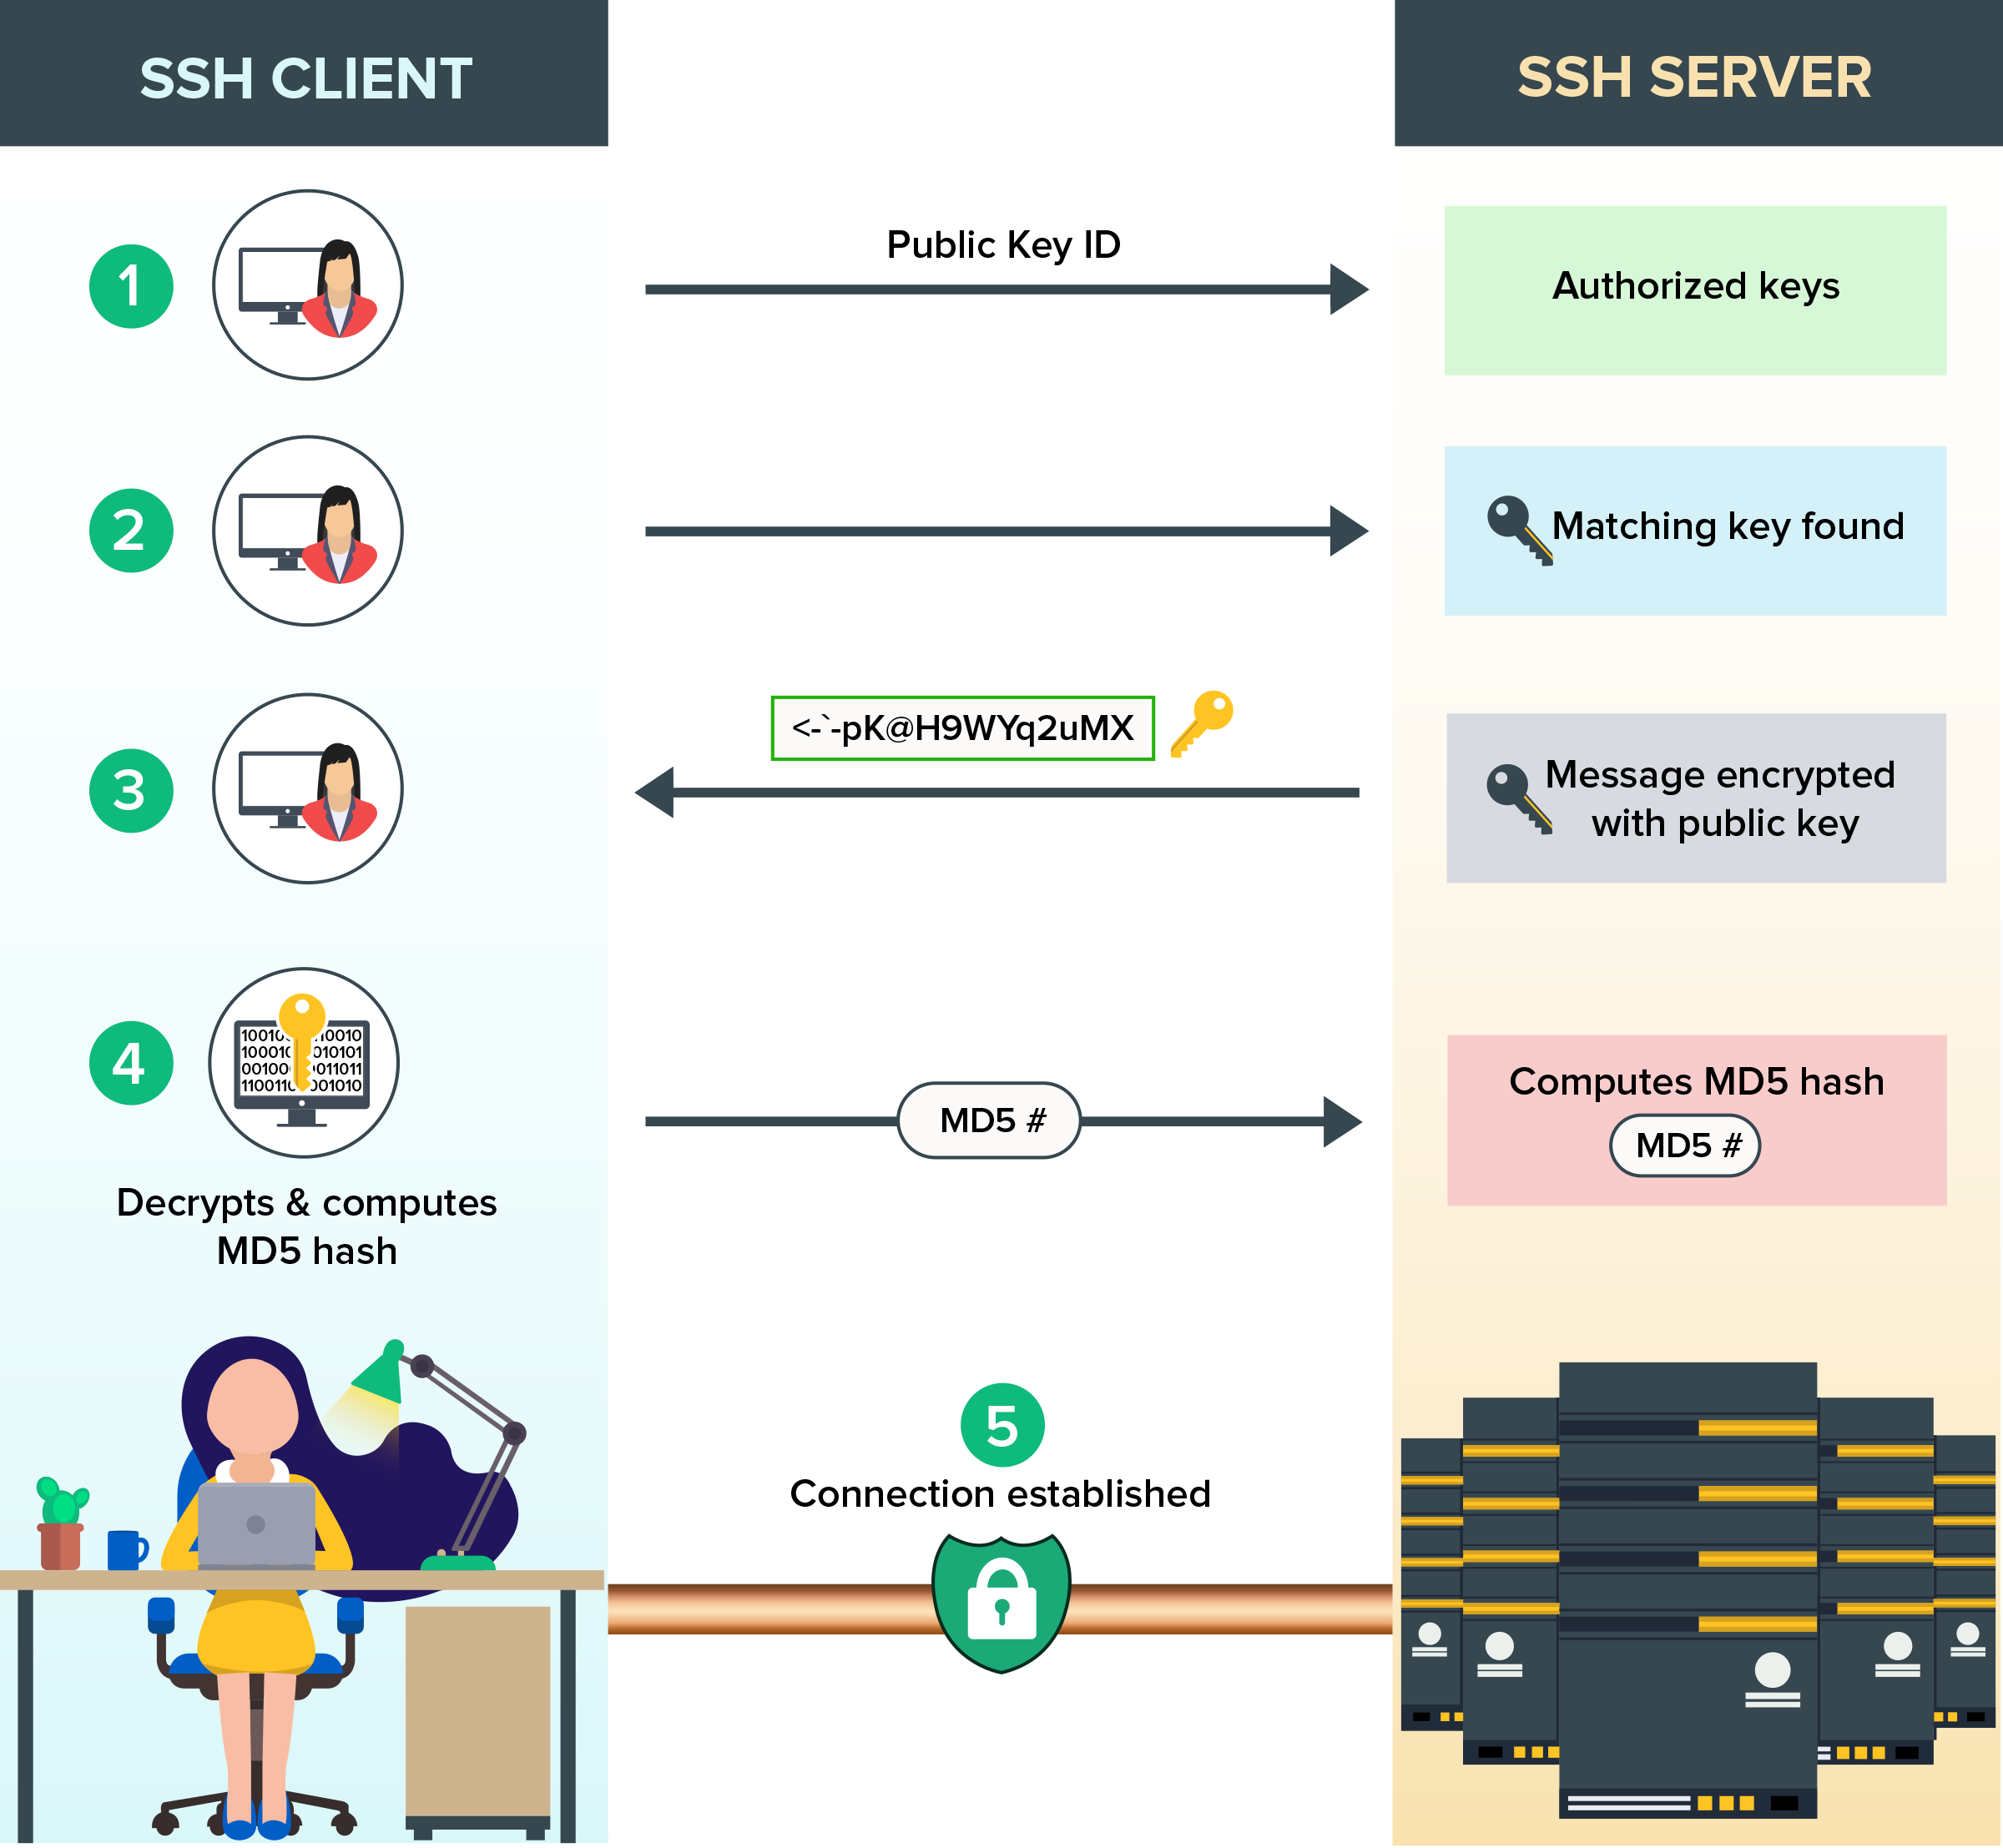
Hvordan virker SSH med keypairs?

Slide 9

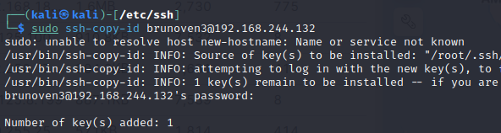
Demo på SSH login med keypairs
sudo ssh-copy-id brunoven3@192.168.244.132
sudo nano /etc/ssh/sshd_config

